Slide 1

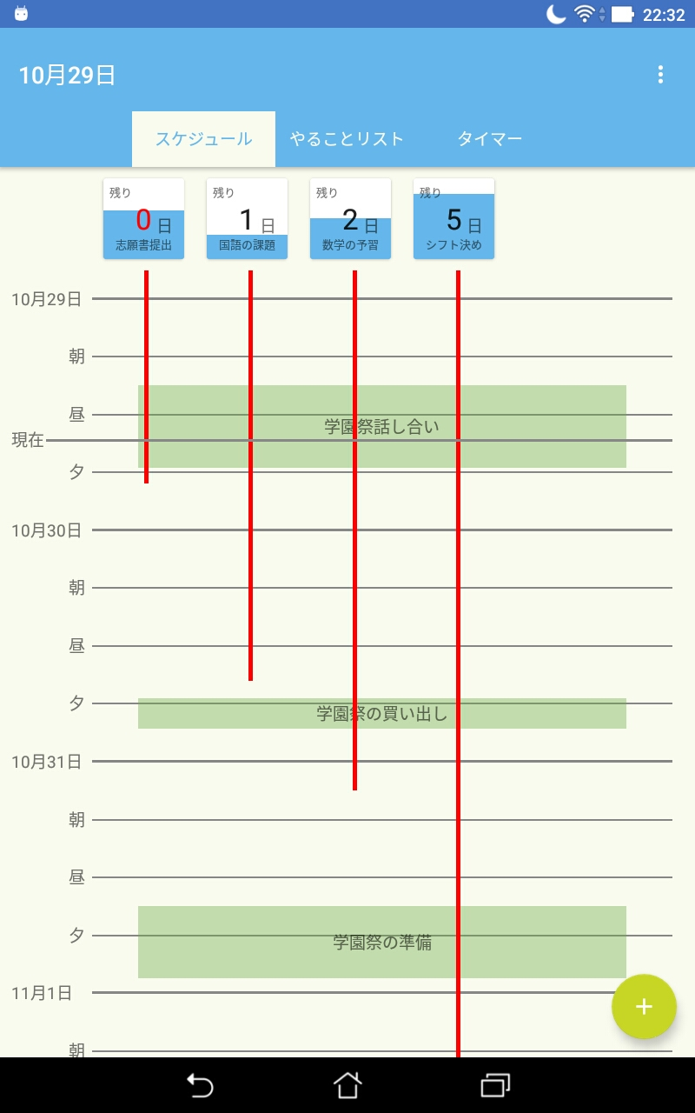
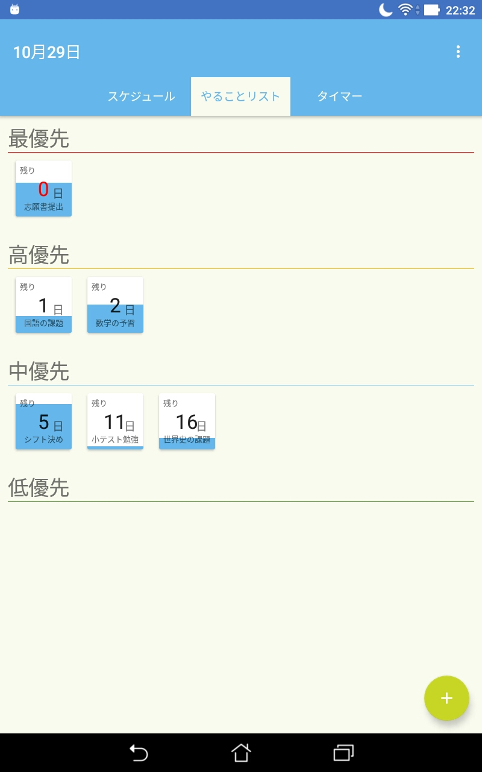
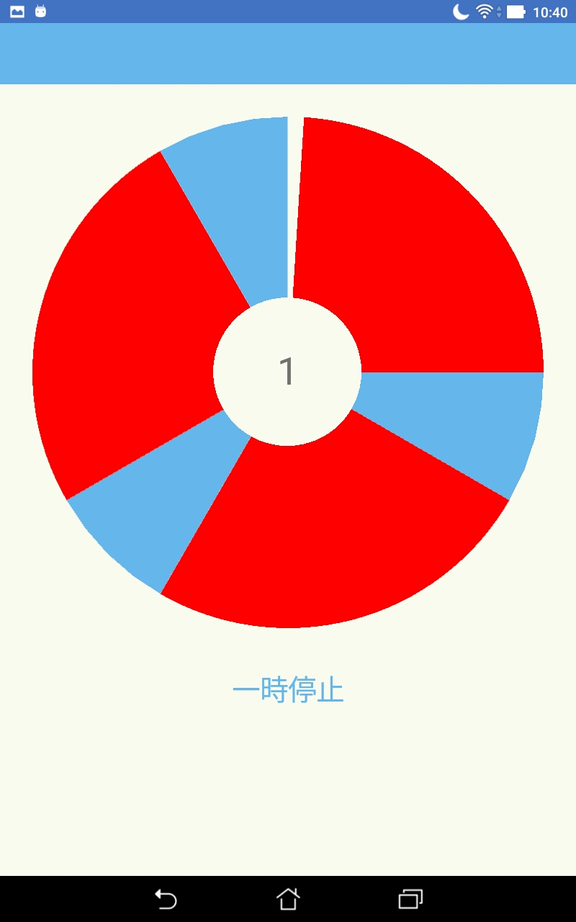
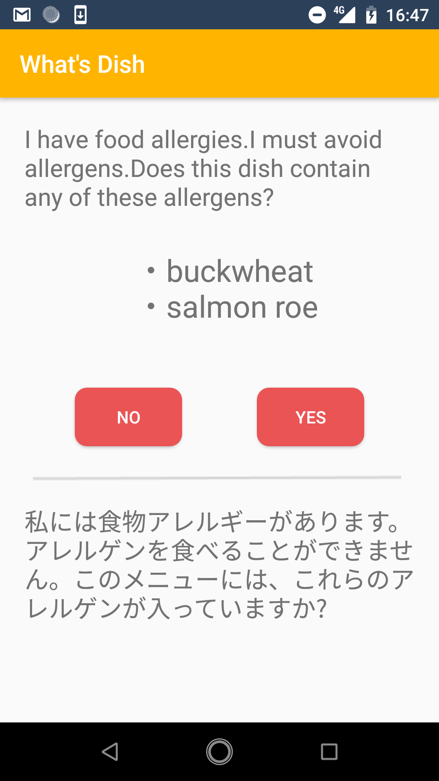


パソコン甲子園2017で発表した発達障がい者向けスケジュール管理 アプリです。スケジュールの期限や時間間隔を図形で見える化し、 サポーターにスケジュール管理を共有できるようにしています。

Slide 2
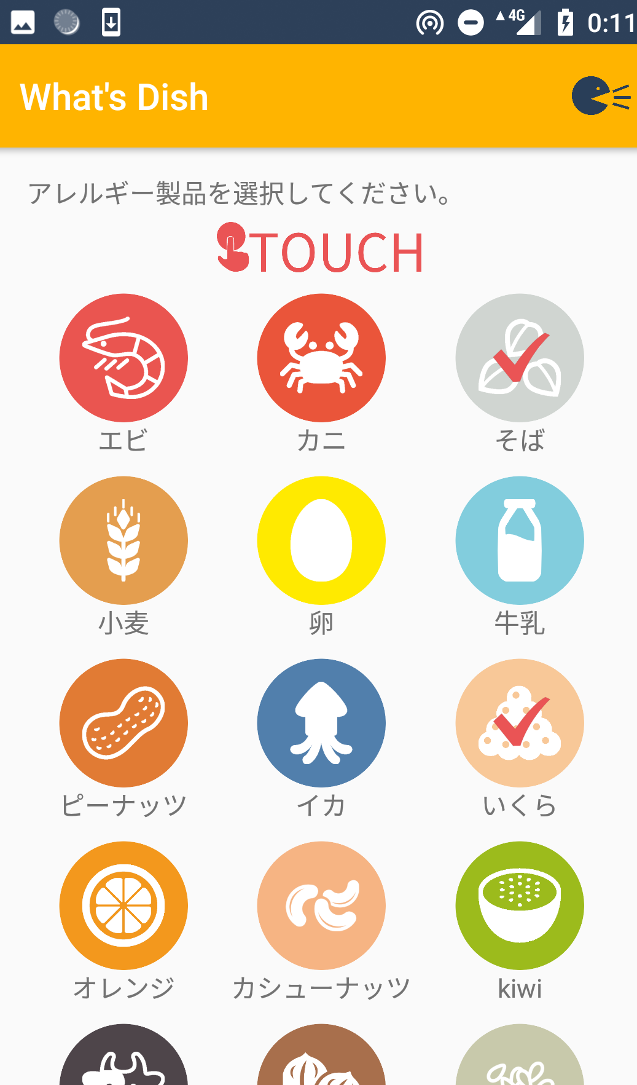
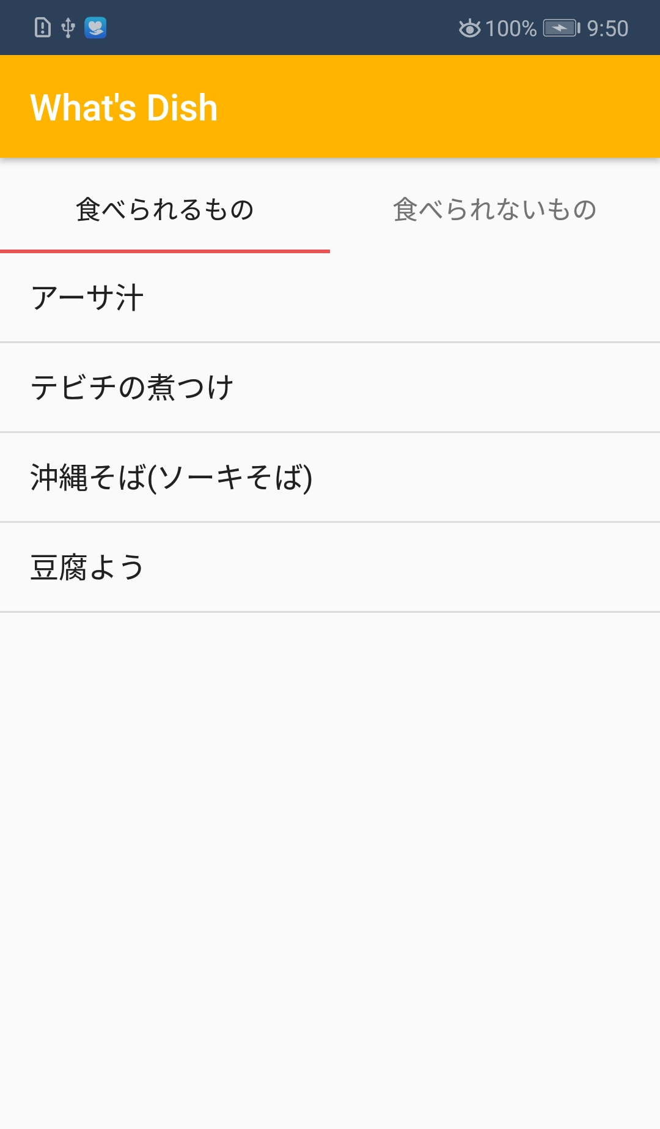
パソコン甲子園2018で発表した外国人観光客向けアプリです。 食べられない食材を設定したあと、飲食店のメニューを撮影すると 自分が食べることのできる料理とその詳細を知ることができます。

Slide 3

準備中
しりとりゲーム
3年生の授業で作成したしりとりを行うゲームです。pythonでサーバを 立て、Ajaxや形態素解析のAPIを利用してNPCと対戦を行います。 Webブラウザ上で動作します。

Slide 4
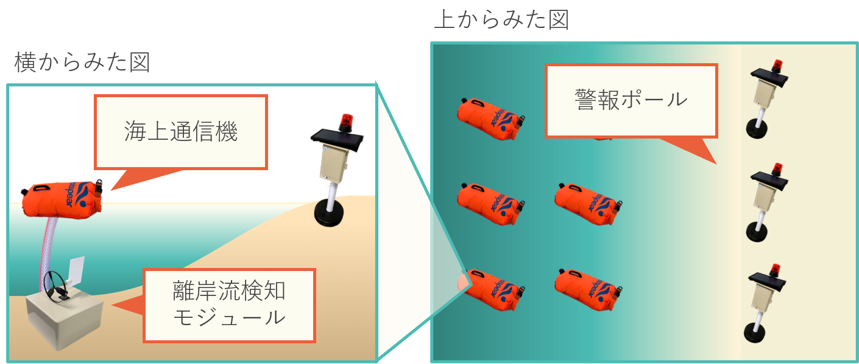
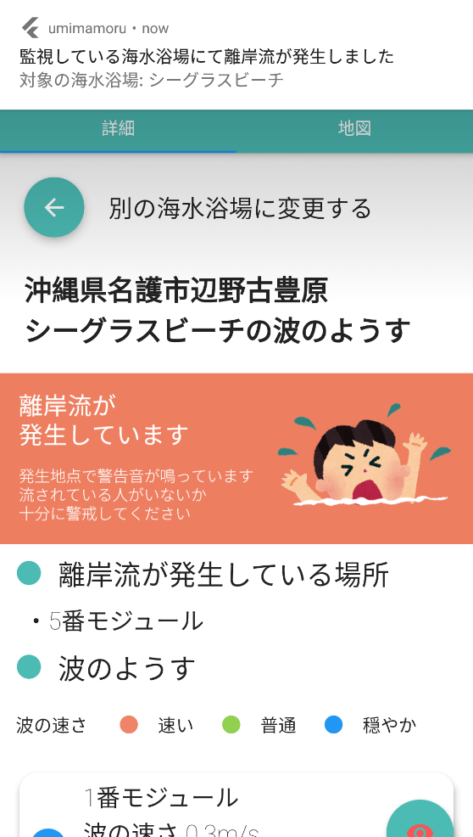

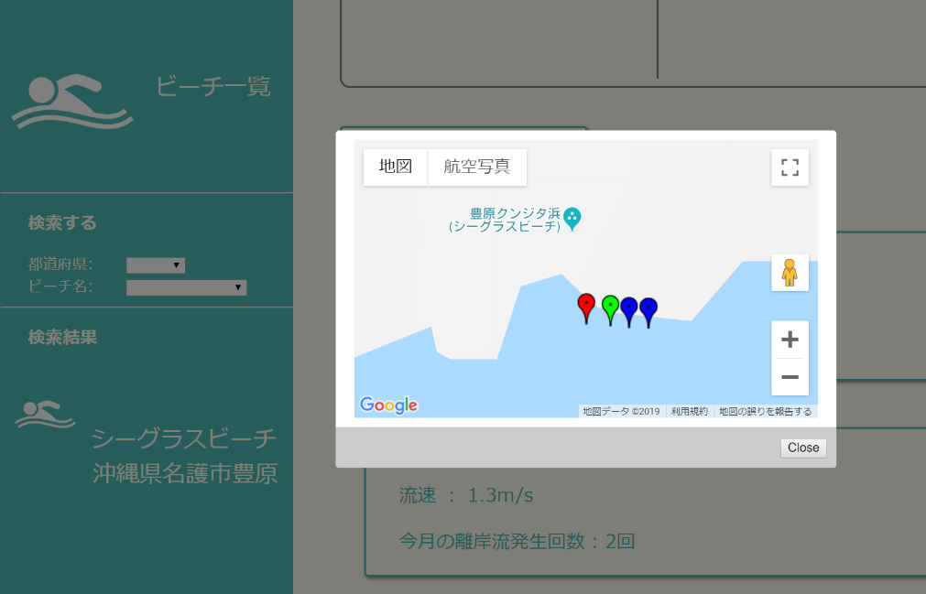
第30回全国高等専門学校プログラミング コンテストで発表した離岸流事故防止システムです。海底に設置したセンサが離岸流を検知 すると、浜辺に設置した警報ポールとスマホ・Webアプリに通知がいきまず。

Slide 5
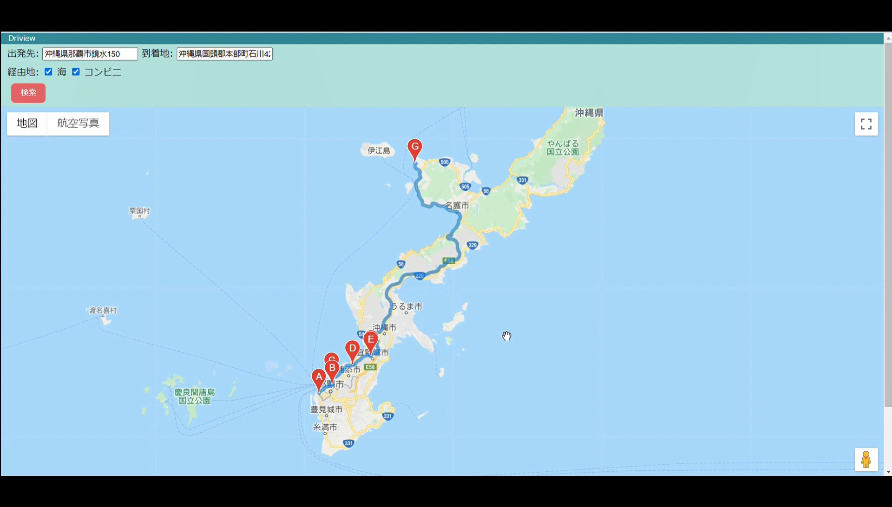
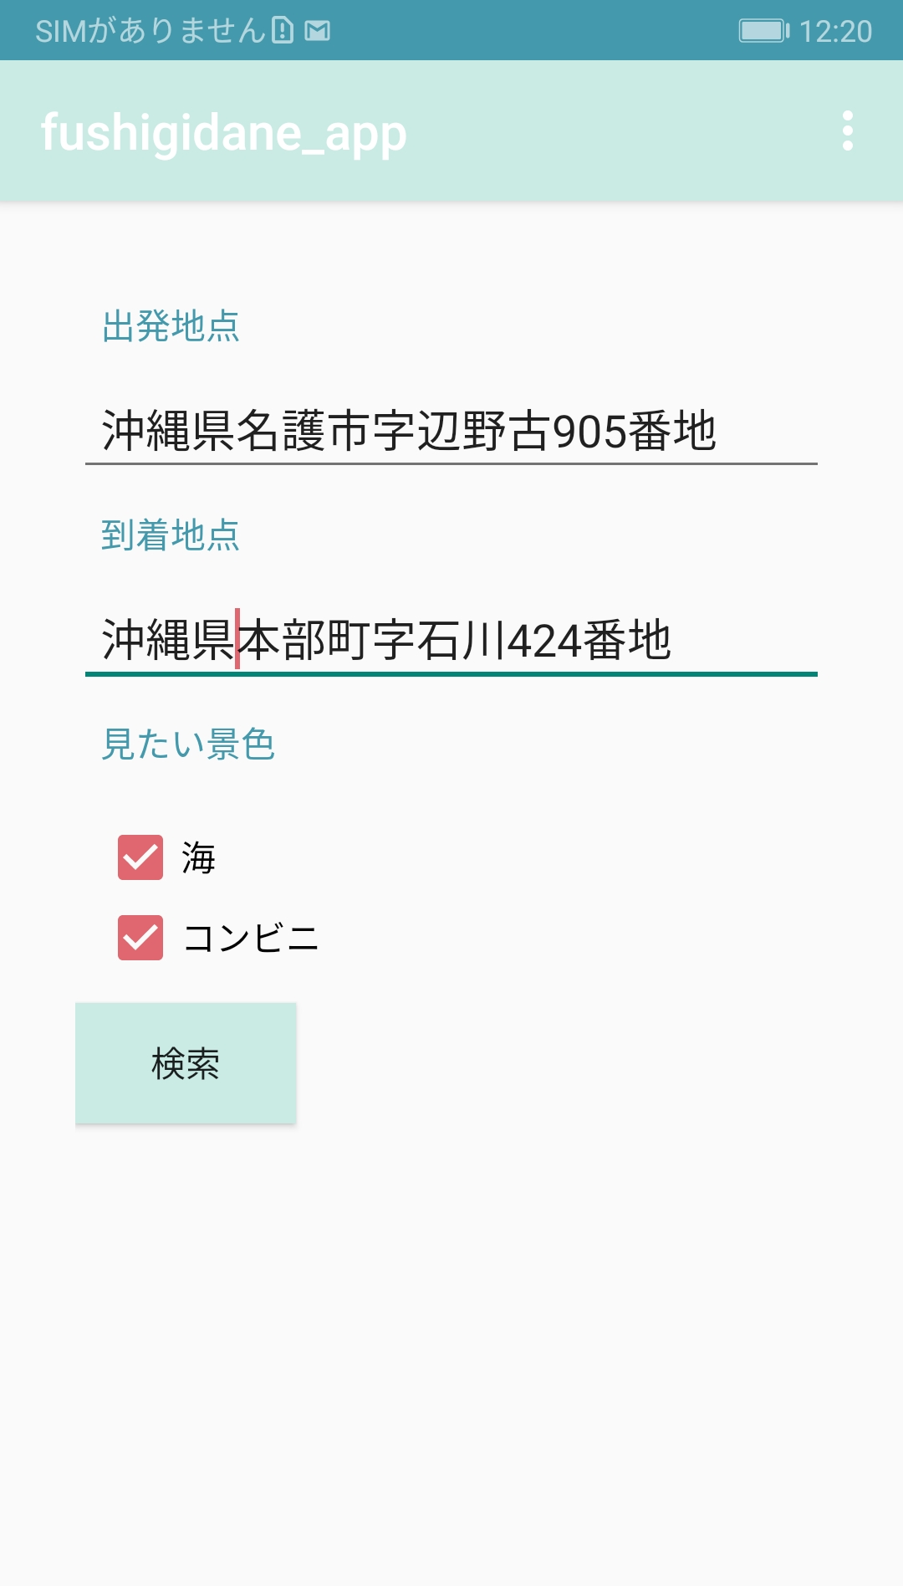

Civictech Challenge Cup 2020で発表したドライブ用サービスです。 出発地と到着地、そして見たい景色・よりたい場所を入力すると、その 場所を通るドライブルートをWebアプリ・Androidアプリで提示します。

Slide 6
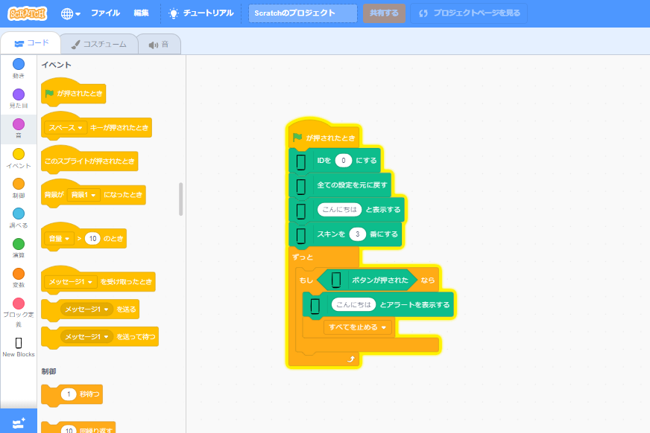
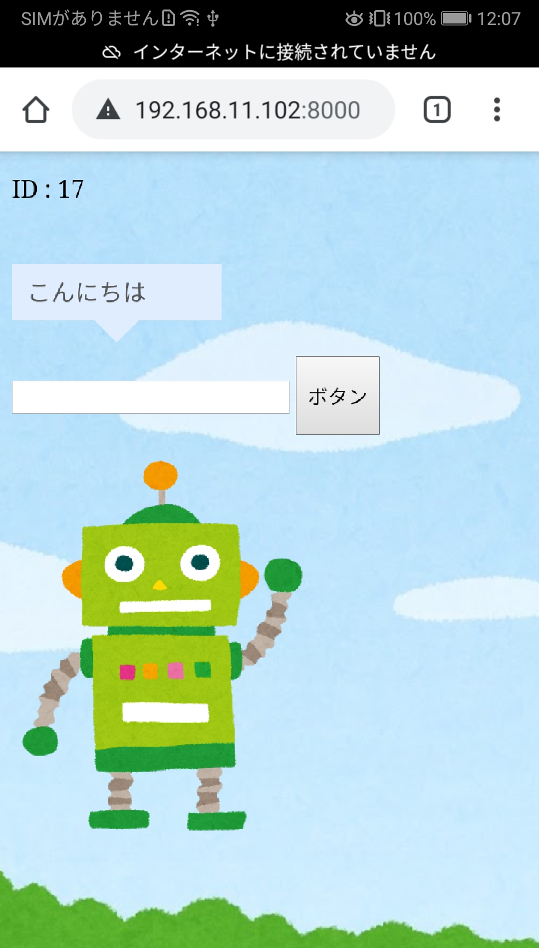
スマートフォンを利用したロボットプログラミング教材
卒業研究で制作した、スマートフォンのセンサとScratchを利用した ロボットプログラミング教材です。Webブラウザと通信用サーバを 開発しました。

